Slide 1
Εργαστηριακη ασκηση 1
ΜΕΤΡΗΣΗ ΜΗΚΟΥΣ - ΕΜΒΑΔΟΥ – ΟΓΚΟΥ.

Slide 2
εννοιεσ και φυσικα μεγεθη
Μέτρηση και μονάδες μέτρησης.
Μήκος - Εμβαδόν επιφάνειας - Όγκος σώματος.
Οι Στόχοι:
Να αποκτήσεις την ικανότητα να κάνεις απλές μετρήσεις μήκους και να υπολογίζεις αποστάσεις και διαστάσεις αντικειμένων.
Να υπολογίζεις εμβαδά γεωμετρικών αλλά και ακανόνιστων επίπεδων επιφανειών.
Να μετράς και να υπολογίζεις τον όγκο ενός υγρού και ενός στερεού σώματος.

Slide 3
Θεωρητικεσ επισημανσεισ
Η έννοια του χώρου προκύπτει ως κοινή ιδιότητα όλων των αντικειμένων που μας περιβάλλουν: Κάθε άνθρωπος αντιλαμβάνεται ότι όλα τα σώματα καταλαμβάνουν κάποιο χώρο.
Για να προσδιορίσουμε το χώρο που καταλαμβάνει ένα αντικείμενο, χρησιμοποιούμε τις έννοιες μήκος, επιφάνεια και όγκος.

Slide 4
Σ' αυτή την άσκηση θα ασχοληθούμε με τη μέτρηση των μεγεθών αυτών.
Όμως τι εννοούμε όταν λέμε ότι μετράμε ένα μέγεθος;
Μέτρηση ονομάζουμε κάθε διαδικασία σύγκρισης ομοειδών μεγεθών.
Αν για παράδειγμα, συγκρίνουμε την απόσταση δύο σημείων του χώρου με ένα δεδομένο μήκος, λέμε ότι κάνουμε μέτρηση μήκους.
Η σύγκριση δύο επιφανειών ονομάζεται μέτρηση εμβαδού κτλ.
Για να είναι τα αποτελέσματα των μετρήσεων συγκρίσιμα μεταξύ τους, είναι απαραίτητη η επιλογή συγκεκριμένων μονάδων μέτρησης για κάθε μέγεθος. Η επιλογή αυτή γίνεται με κοινή συμφωνία (σύμβαση) όλων των επιστημόνων.

Slide 5
Σφαλμα Μετρησησ
Σε κάθε μέτρηση υπεισέρχεται πάντοτε ένα σφάλμα, μικρό ή μεγάλο. Το σφάλμα αυτό μπορεί να οφείλεται:
Σε ατέλειες της κατασκευής του οργάνου που χρησιμοποιούμε (ακρίβεια του οργάνου, κατάλληλη κλίμακα, κατασκευαστικές ατέλειες κτλ).
Σε λανθασμένους χειρισμούς ή σε υποκειμενικές εκτιμήσεις που μπορεί να κάνουμε κατά τη μέτρηση (στην τοποθέτηση των οργάνων μέτρησης, στην ανάγνωση της ένδειξης κτλ.).
Σε βαθύτερες αιτίες που είναι συνυφασμένες με την ίδια τη δομή και τη λειτουργία του φυσικού κόσμου. [Για παράδειγμα, δεν μπορούμε να μετρήσουμε ταυτόχρονα και με απεριόριστη ακρίβεια τη θέση και την ταχύτητα ενός ηλεκτρονίου, όσο περίπλοκες συσκευές και αν επινοήσουμε!]

Slide 6
ΠΕΙΡΑΜΑΤΙΚΗ ΔΙΑΔΙΚΑΣΙΑ
Απαιτούμενα όργανα και υλικά.
Χάρακας, γνώμονας, μετροταινία
Χαρτί μιλιμετρέ
Διαφάνειες
Ογκομετρικός κύλινδρος
Νερό
Πλαστελίνη

Slide 7
Πειραμα 1: Μετρηση μηκουσ
Με τη μετροταινία μέτρησε τις διαστάσεις του θρανίου σου ή του πάγκου του εργαστηρίου. Μέτρησε κάθε διάσταση πέντε φορές.
Σημείωσε στον πίνακα Α όλα τα αποτελέσματα των μετρήσεων που έκανες.
Υπολόγισε τη μέση τιμή του μήκους κάθε διάστασης.
Μέτρησε με το χάρακα το πάχος 50 εσωτερικών φύλλων του βιβλίου της Φυσικής. Υπολόγισε το πάχος που έχει το κάθε φύλλο.
Καταχώρισε τα αποτελέσματα στον πίνακα Α.

Slide 8
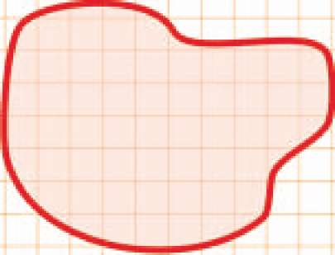
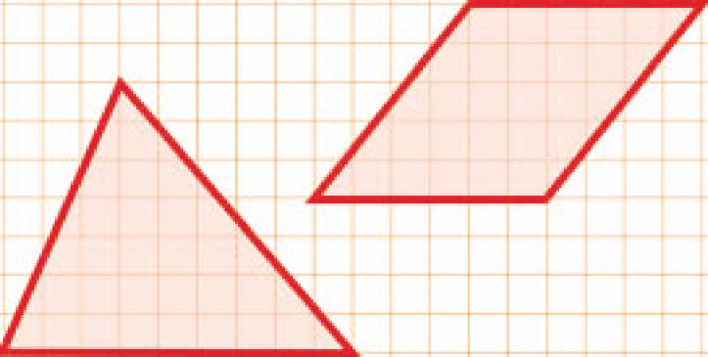
Πειραμα 2: Μετρηση εμβαδου
Χρησιμοποιώντας το χάρακα, κάνε τις κατάλληλες μετρήσεις για να υπολογίσεις το εμβαδόν του τριγώνου και του παραλληλογράμμου, που εικονίζονται στο διπλανό σχήμα. Σημείωσε τα αποτελέσματα στην αντίστοιχη στήλη του πίνακα Β.

Slide 9
Πειραμα 2: Μετρηση εμβαδου
Μέτρησε το εμβαδόν των ίδιων σχημάτων με τη βοήθεια των τετραγώνων του μιλιμετρέ χαρτιού.
Σημείωσε τα αποτελέσματα στην αντίστοιχη στήλη του πίνακα Β.
Οι τιμές των εμβαδών, που έχουν προκύψει για κάθε σχήμα, είναι ίδιες; [ΝΑΙ - ΟΧΙ].
Αν όχι, πού αποδίδεις τη διαφορά;

Slide 10
Πειραμα 2: Μετρηση εμβαδου
Μέτρησε το εμβαδόν της ακανόνιστης επιφάνειας του σχήματος. Γράψε το αποτέλεσμα στον πίνακα Β.

Slide 11
Πειραμα 3: Μετρηση του ογκου στερεου σωματοσ
Πώς θα μετρήσουμε τον όγκο ενός στερεού σώματος που δεν έχει γεωμετρικό σχήμα;
Μέσα σε έναν ογκομετρικό κύλινδρο (των 200 mL) ρίξε νερό περίπου μέχρι τη μέση.
Τοποθέτησέ τον πάνω σε μια οριζόντια επιφάνεια και σημείωσε στον πίνακα Γ την ένδειξη που αντιστοιχεί στην ελεύθερη επιφάνεια του νερού (βλ. σχήμα).
Πάρε ένα κομμάτι πλαστελίνης, που μπορεί να μπει άνετα μέσα στο σωλήνα. Δέσε το με ένα νήμα και βύθισέ το μέσα στο νερό κρατώντας την ελεύθερη άκρη του νήματος.
Σημείωσε στον πίνακα Γ τη νέα ένδειξη που αντιστοιχεί στην ελεύθερη επιφάνεια του νερού στο σωλήνα.
Με βάση τις δύο ενδείξεις, υπολόγισε τον όγκο του κομματιού της πλαστελίνης. Σημείωσε το αποτέλεσμα στον πίνακα Γ

